Slide 1
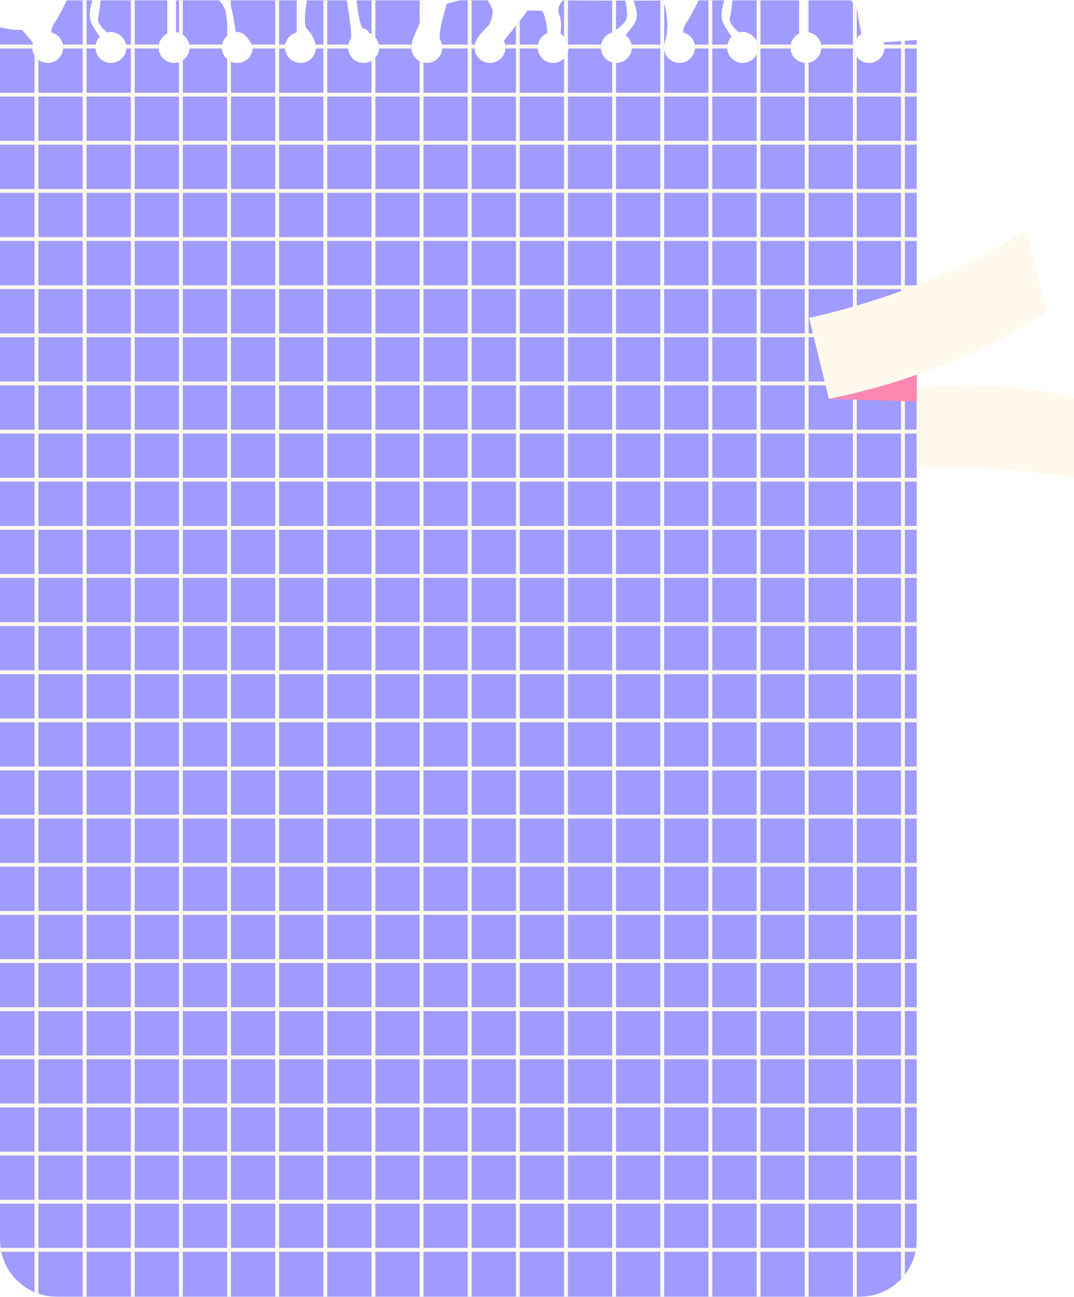



UBND quận Long Biên
Trường mầm non Hoa Mộc Lan
Đề tài: Dạy trẻ xem giờ đúng
Đối tượng: Mẫu giáo lớn ( 5 - 6 tuổi)
H
O

Slide 2
I – Mục đích yêu cầu:
1. Kiến thức:
- Trẻ biết đặc điểm và tác dụng của đồng hồ, biết chức năng của các chữ số và các kim trên đồng hồ.
- Nhận biết giờ đúng trên đồng hồ.
- Biết cách chơi, luật chơi của các trò chơi.
2. Kĩ năng:
- Biết cách tạo giờ đúng trên đồng hồ.
- Rèn luyện kỹ năng quan sát, chú ý, ghi nhớ có chủ định.
- Kỹ năng làm việc theo nhóm.
3. Thái độ:
- Giáo dục trẻ biết quý trọng và tiết kiệm thời gian. Có ý thức thực hiện đúng giờ giấc trong sinh hoạt hàng ngày.
- Hứng thú, tích cực tham gia các hoạt động.
II – Chuẩn bị:
- Đồ dùng của cô:
+ PowerPoint
+ 1 chiếc đồng hồ mô hình to cô đeo trên người để chỉnh giờ.
- 3 bảng quay, một số hình đồng hồ cho trẻ chơi
- Đồ dùng của trẻ:
+ Mỗi trẻ có 1 chiếc đồng hồ tự tạo có các kim quay được.

Slide 3

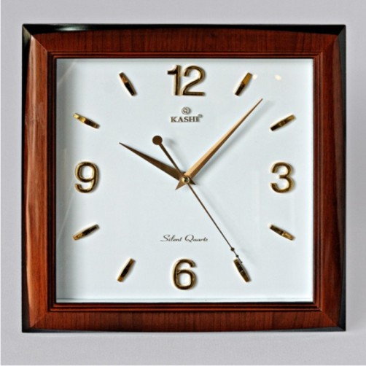

Slide 4

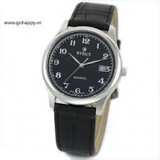

Slide 5
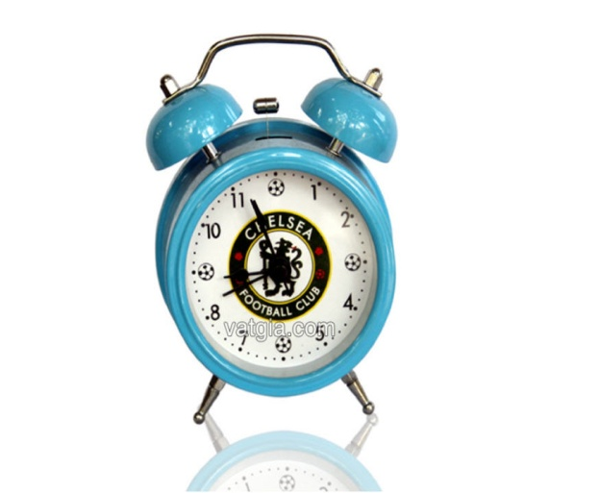

Slide 6

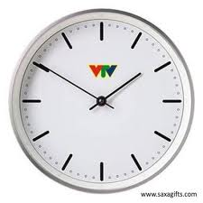

Slide 7
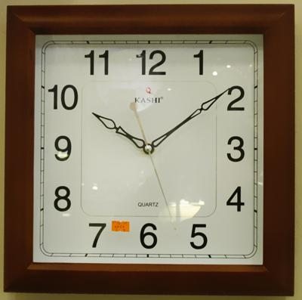

Slide 8

- Các đồng hồ có hình dạng khác nhau , cách trang trí cũng khác nhau nhưng tất cả các đồng hồ này đều dùng để xem giờ đấy các con ạ!

Slide 10


Slide 11

Làm thế nào giúp các con xem được giờ đúng nhỉ ! Vậy các con hãy chú ý cô hướng dẫn nhé !

Slide 12


Slide 13

Trò chơi:
Thi xem ai nhanh

Slide 14


Đồng hồ rất cần thiết cho chúng ta đúng hay sai?
A)
B)
Your answer:
You answered this correctly!
You did not answer this question completely
The correct answer is:
Kết quả
Tiếp tục
Kết quả
Tiếp tục

Slide 15

Kim ngắn nhất của đồng hồ chỉ giờ đúng hay sai?
A)
B)
Kết quả
Tiếp tục
Kết quả
Tiếp tục

Slide 16

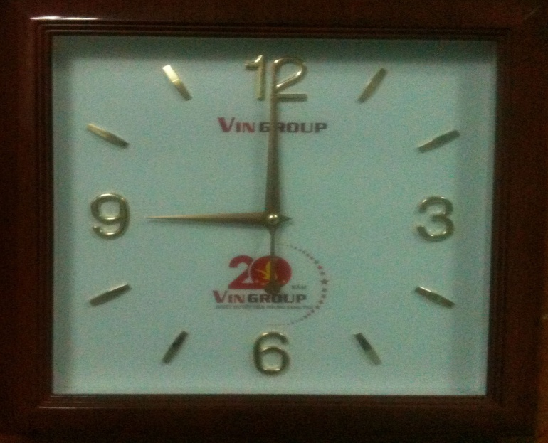
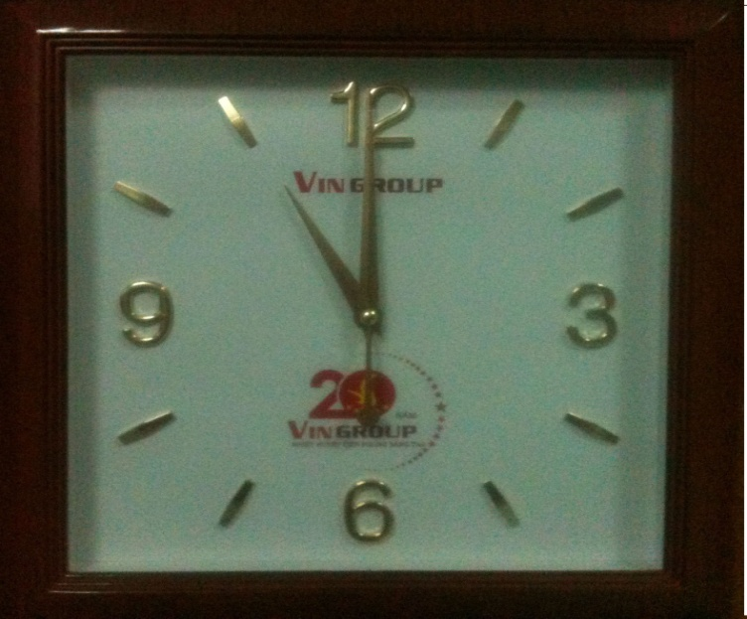
Buổi tối các con nên đi ngủ lúc mấy giờ?
A)
9h
B)
11h
Kết quả
Tiếp tục
Kết quả
Tiếp tục

